Slide 1
Розрахунково-графічна робота
РОЗПІЗНАВАННЯ РОБОЧОЇ ПОВЕРХНІ СТОЛУ 3D ПРИНТЕРА ІТЕРАЦІЙНИМИ МЕТОДАМИ ТА НЕЙРОННИМИ МЕРЕЖАМИ

Slide 2
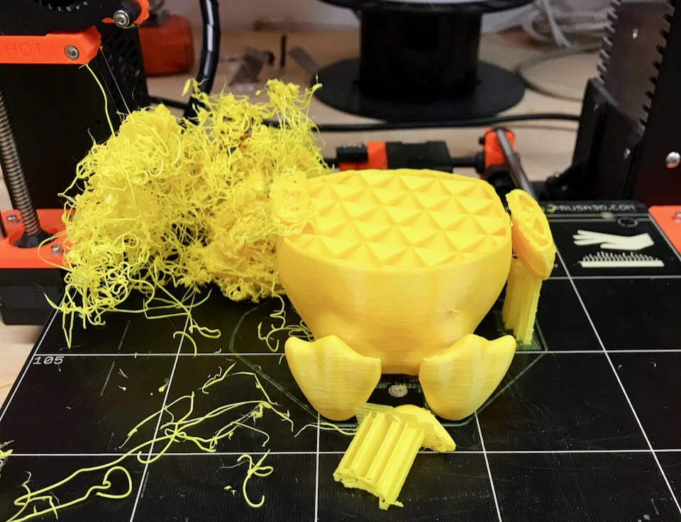
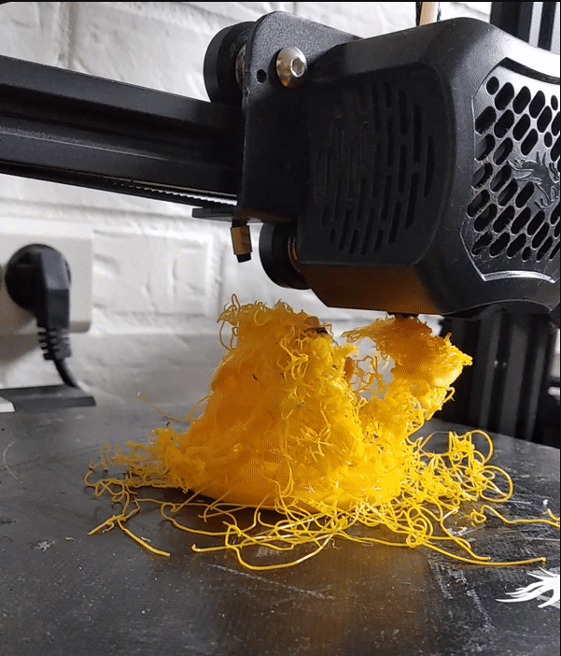
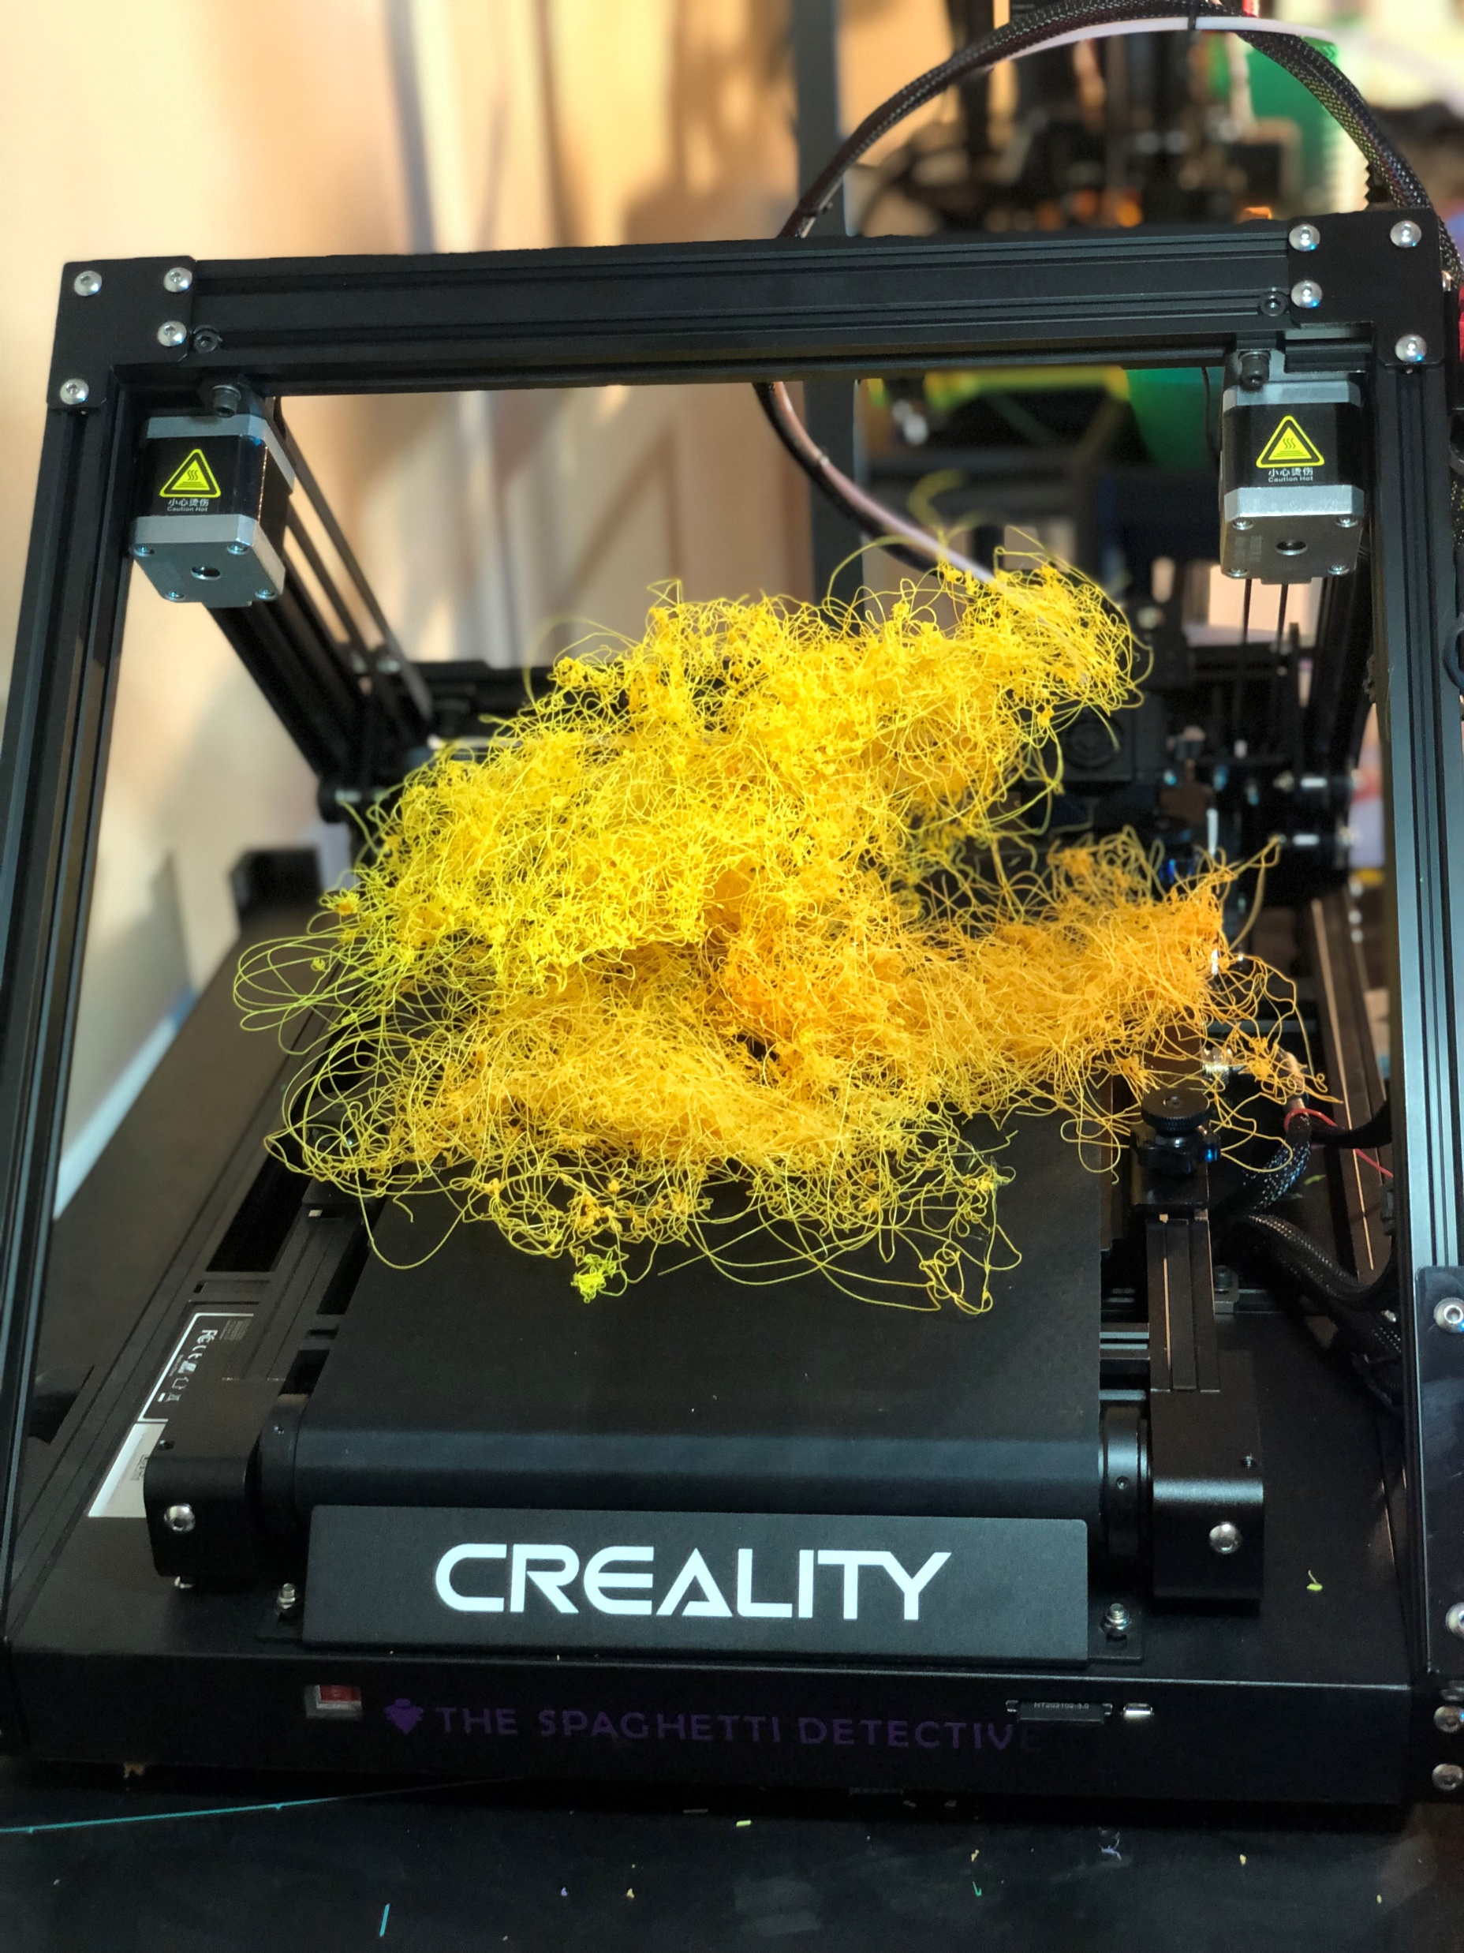
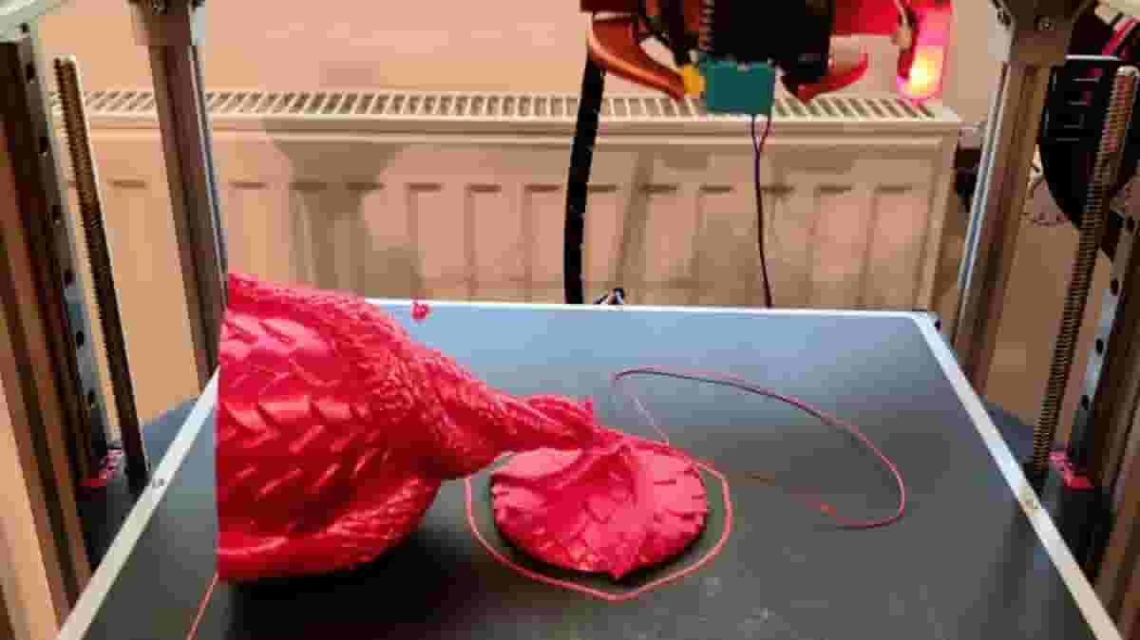
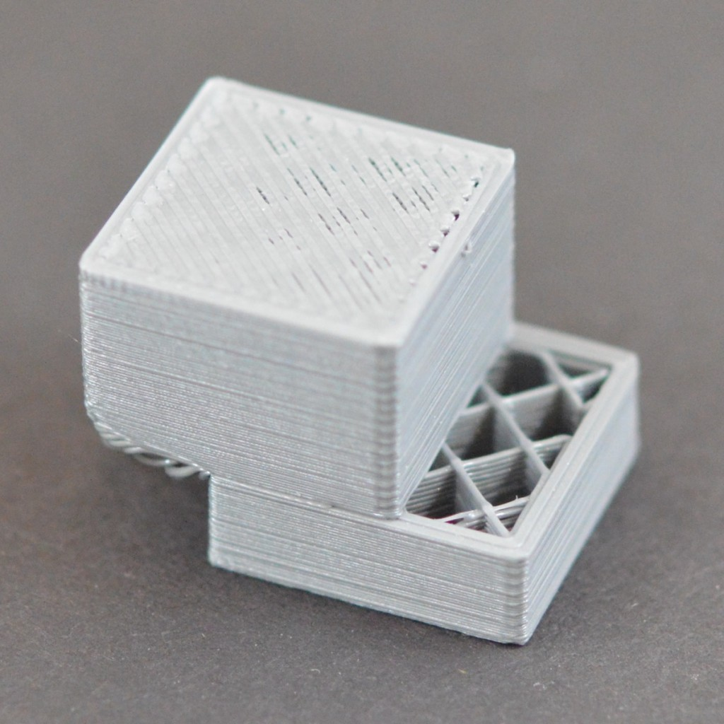
Актуальність
Волосіння / спагетті – часта проблема з несерйозними наслідками
Падіння, відлипання, зсув – рідші, різноманітніші проблеми, з небезпечними наслідками

Slide 3
Мета роботи
Побудувати і порівняти методи розпізнавання робочої поверхні столу для FFF 3D принтера Bambulab A1 mini.

Slide 4
Допрограмний етап
Аналіз об’єкту, що розпізнається. Створення контексту

Slide 5
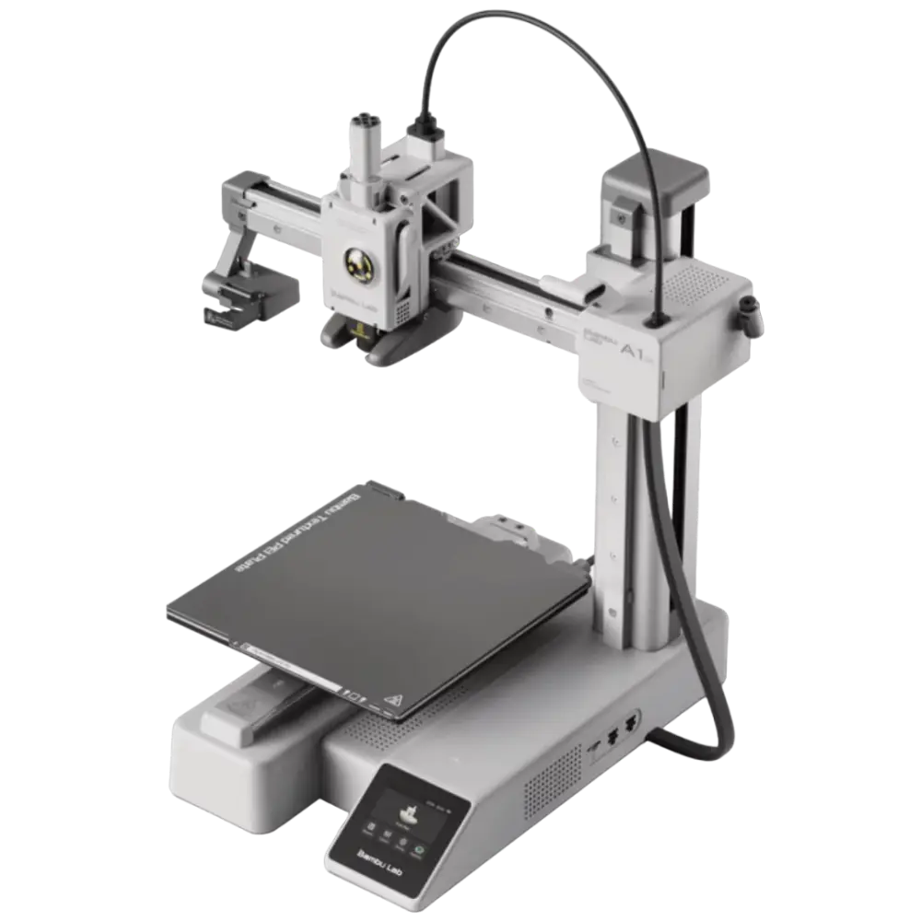
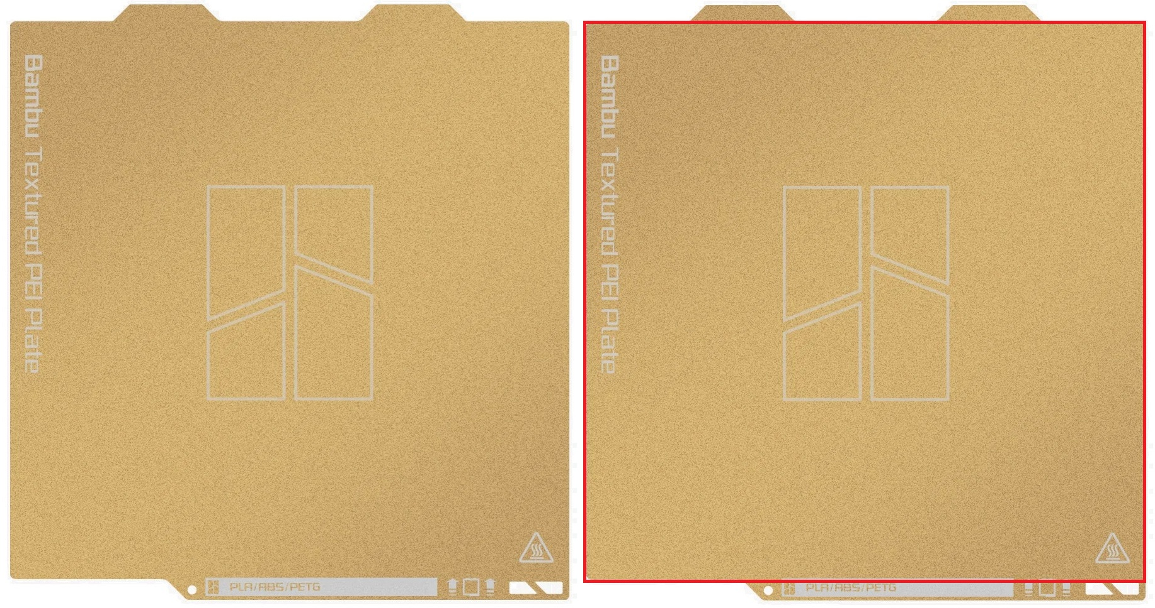
Об’єкт, що розпізнається

Slide 6
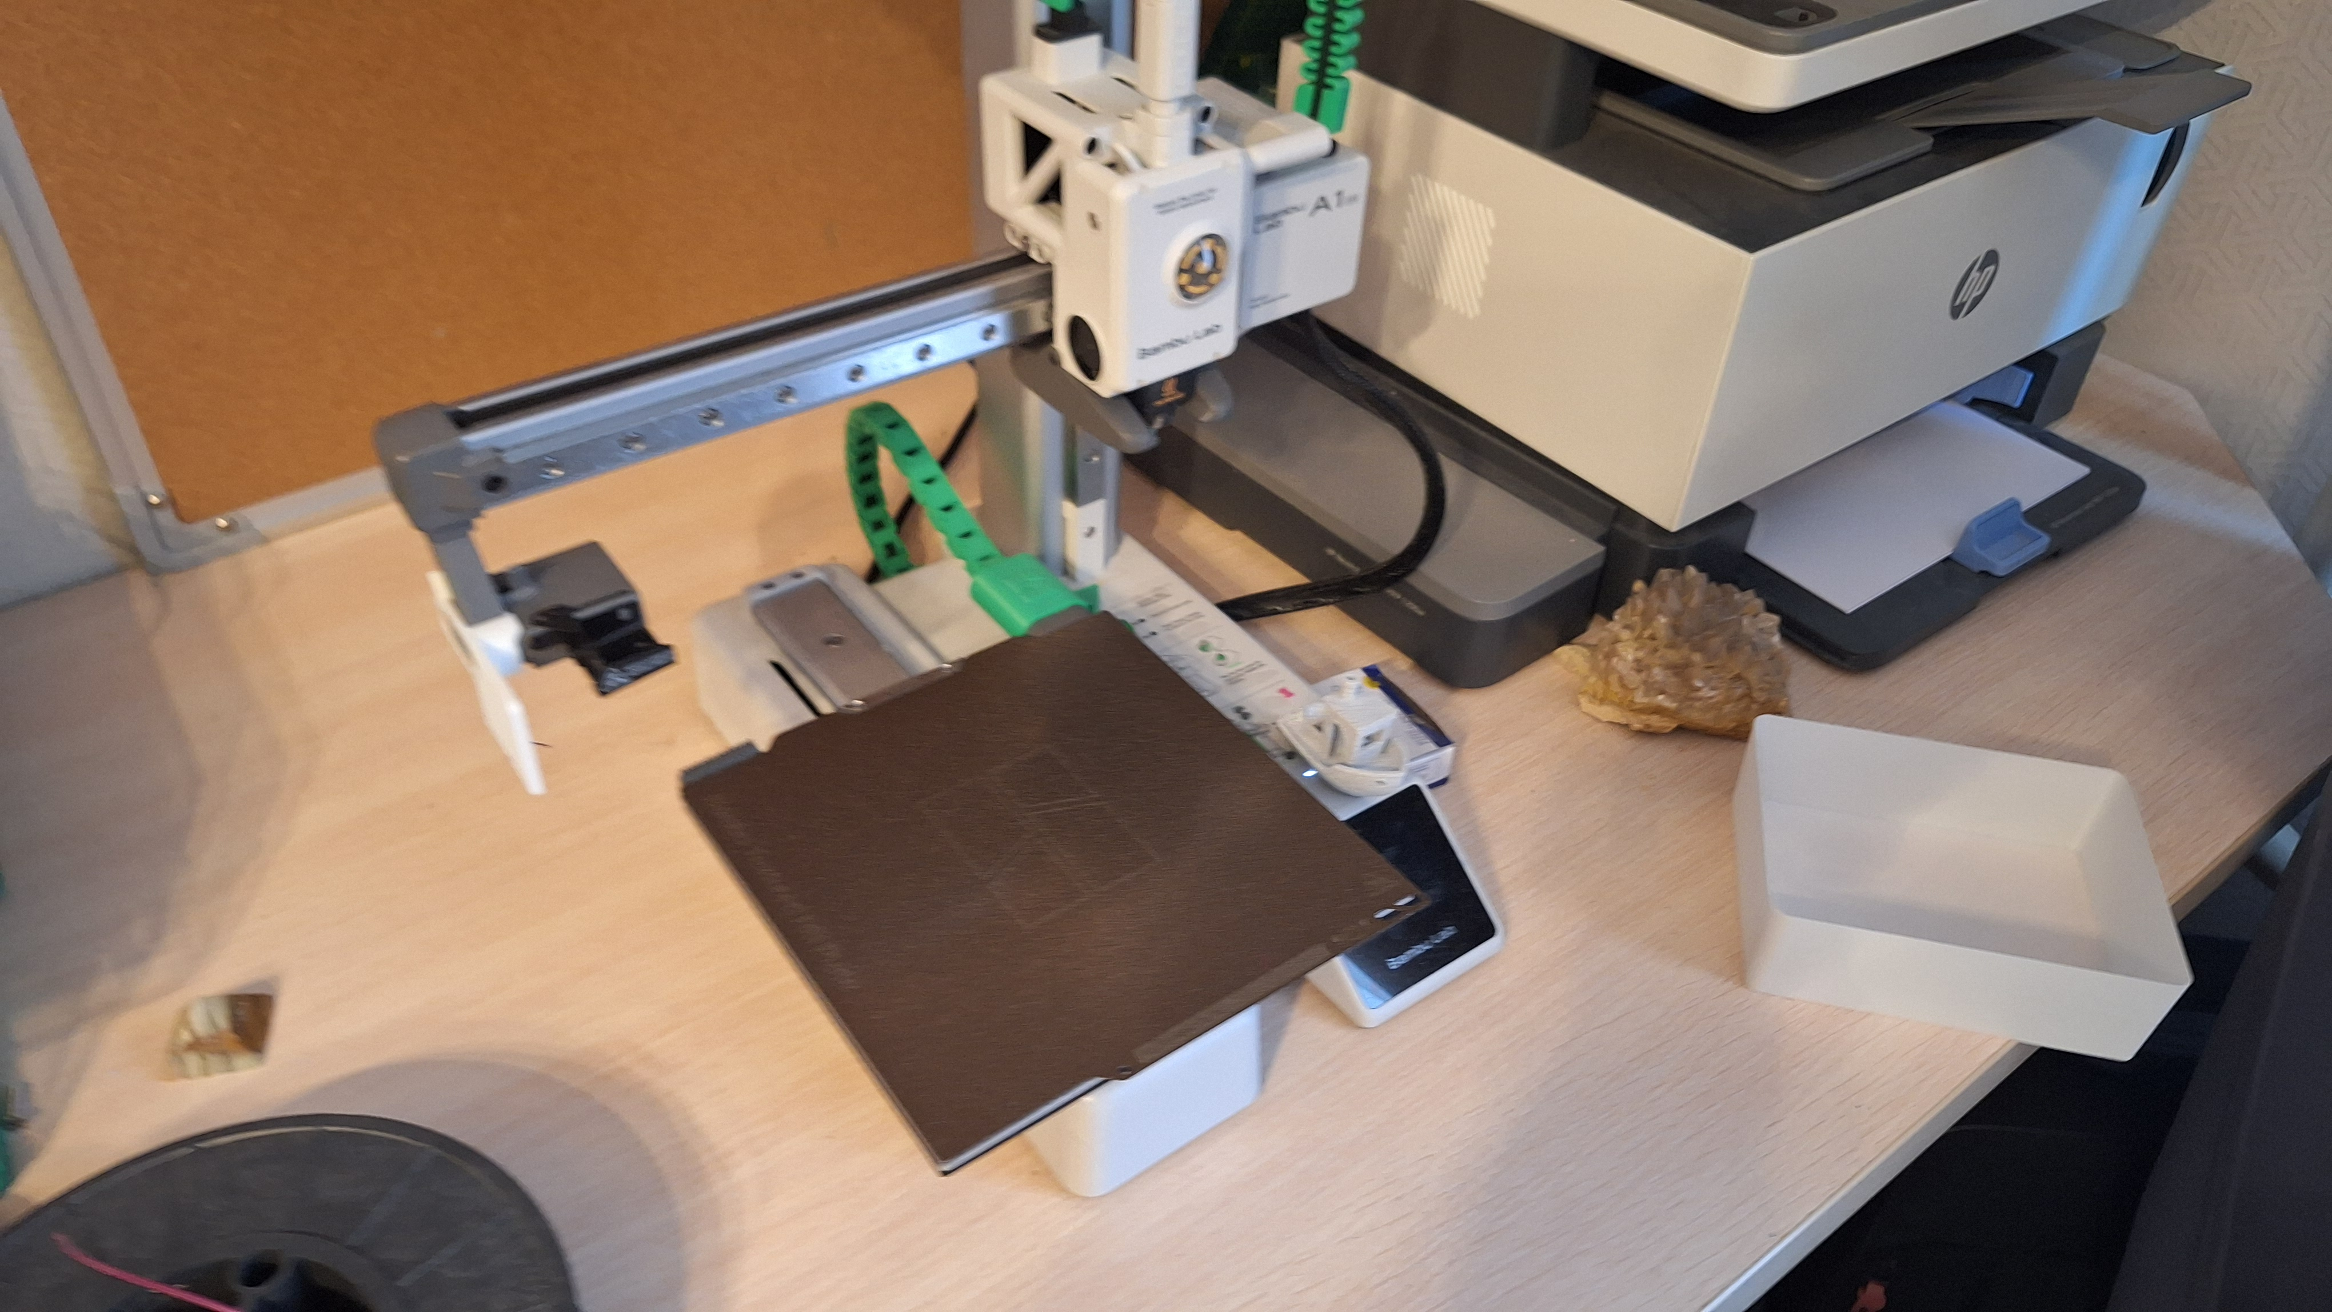
Додатковий knowledge-based контекст

Slide 7
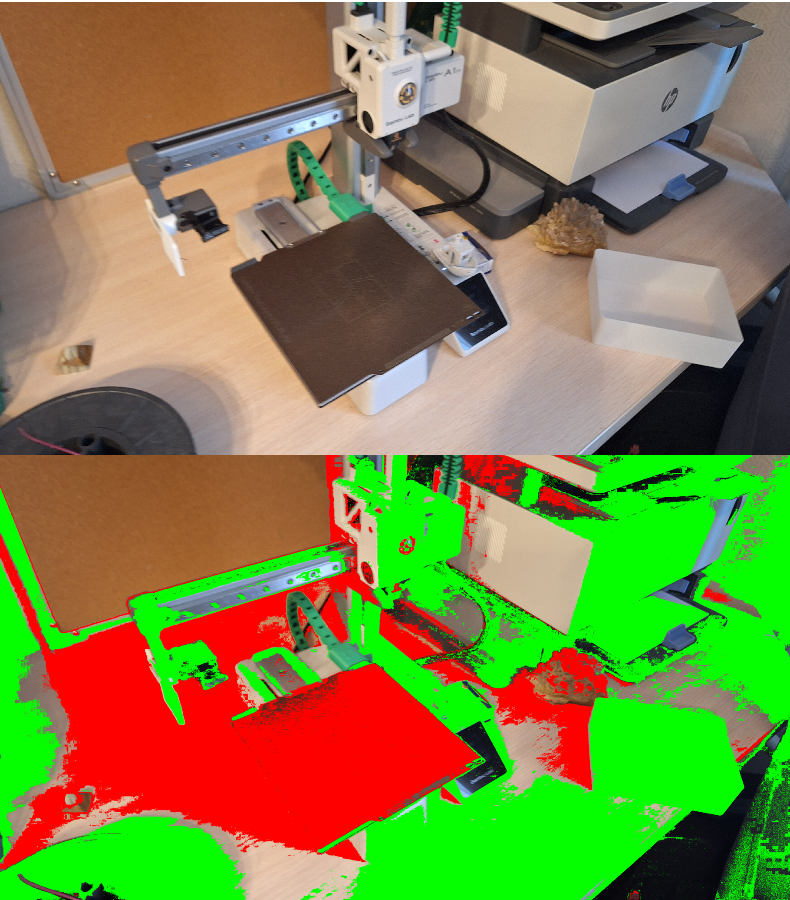
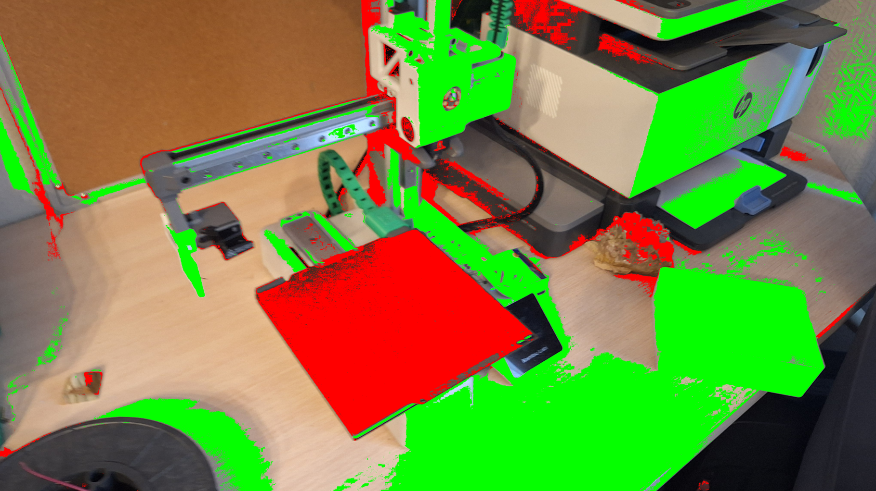
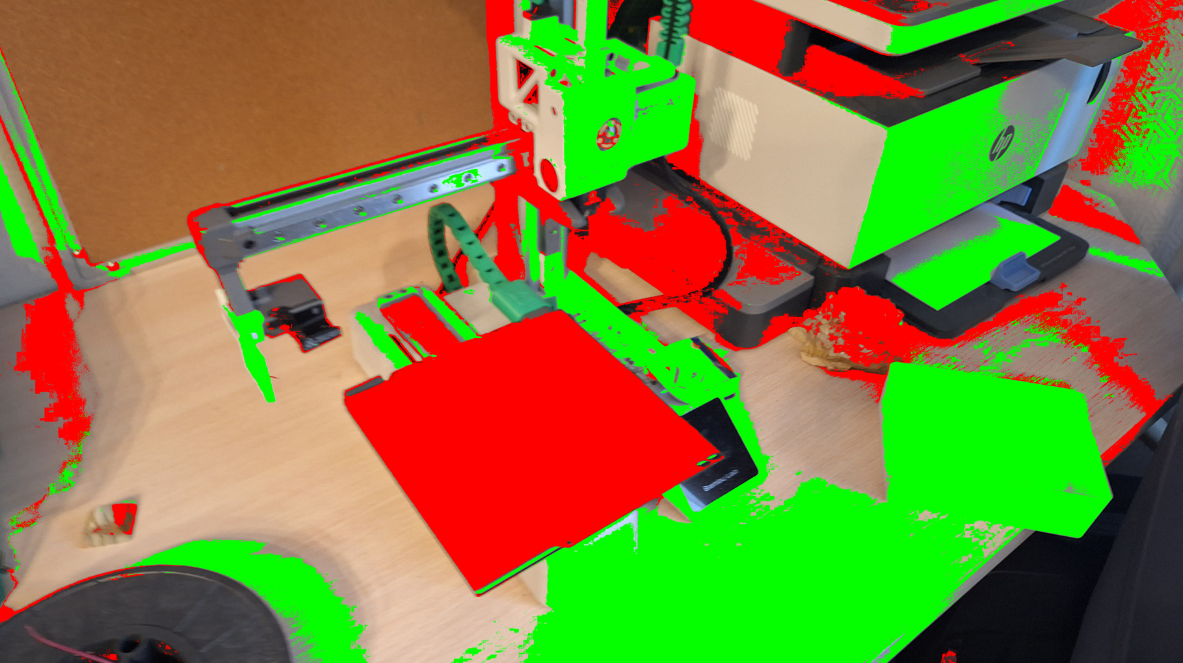
Контекст з кольору

Slide 8
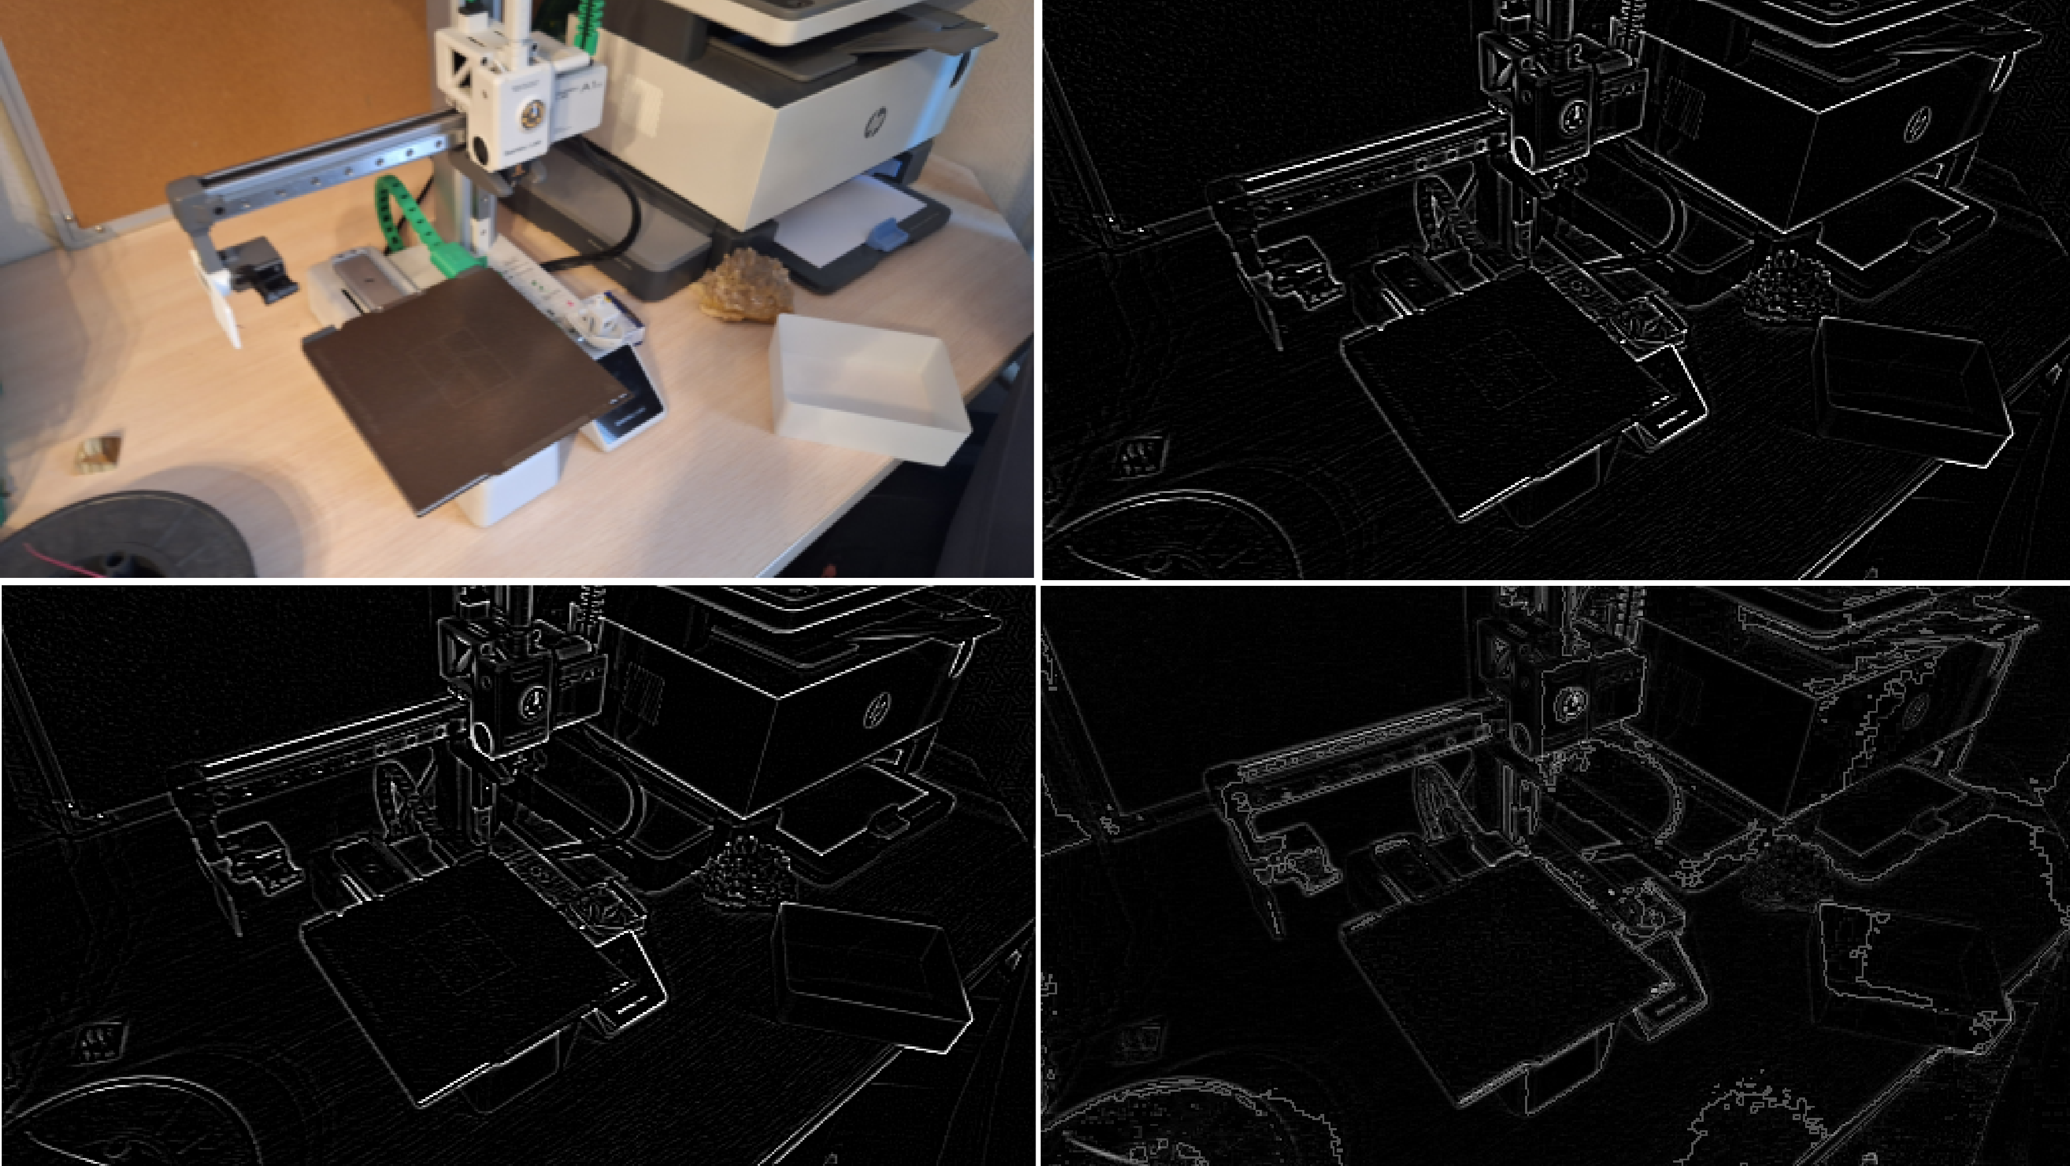
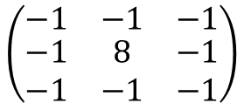
Контекст з границь
$$\left(\begin{matrix}−1 & −1 & −1 \\ \begin{aligned}−1 \\ −1\end{aligned} & \begin{aligned}8 \\ −1\end{aligned} & \begin{aligned}−1 \\ −1\end{aligned}\end{matrix}\right)$$

Slide 9
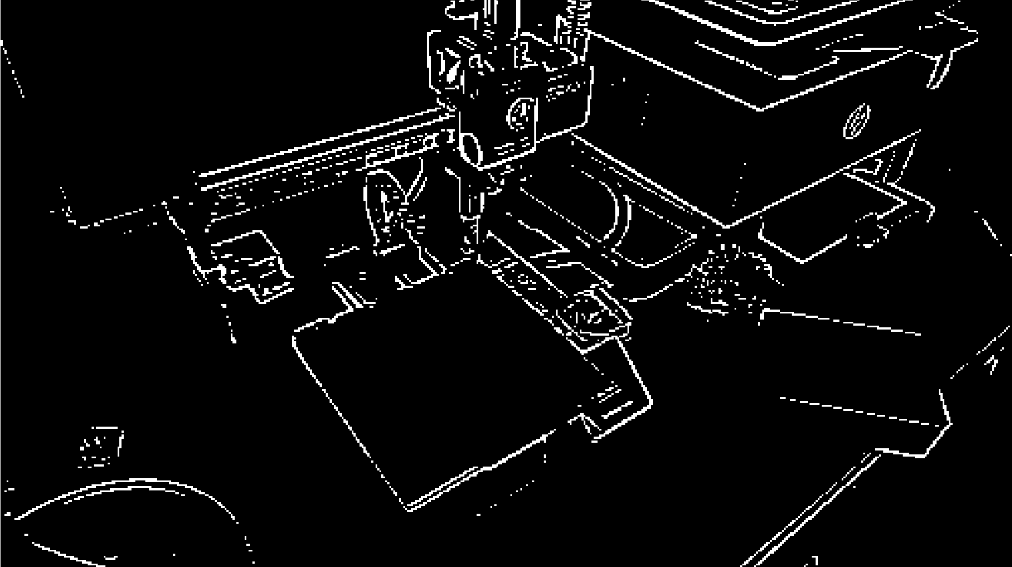
Бінаризація границь

Slide 10
Побудова фітнес-функції
Побудова оцінок. Об’єднання оцінок

Slide 11
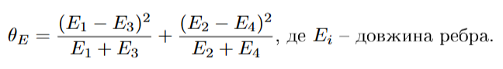
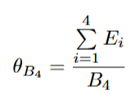
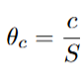
Побудова оцінок

Slide 12
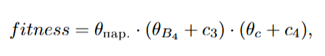
Побудова фітнес-функції

Slide 13
Побудова ітераційних методів
Повний перебір. Випадковий перебір. Ройові алгоритми: PSO та генетичний

Slide 16
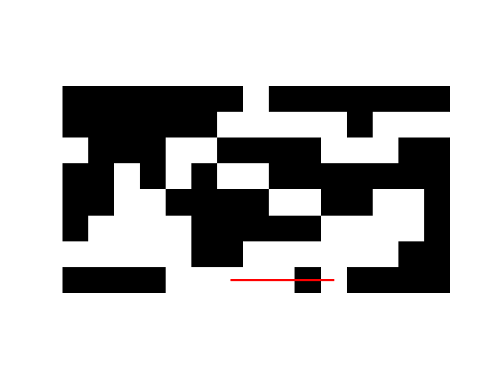
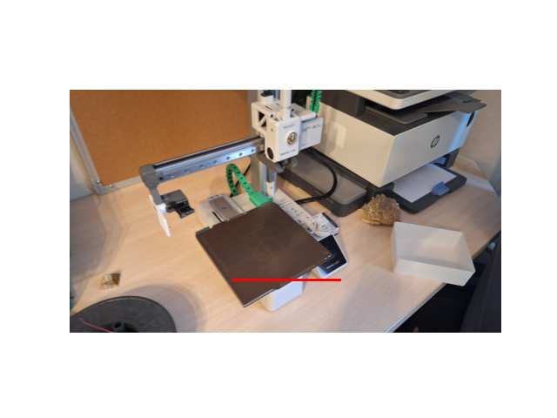
Повний перебір

Slide 17
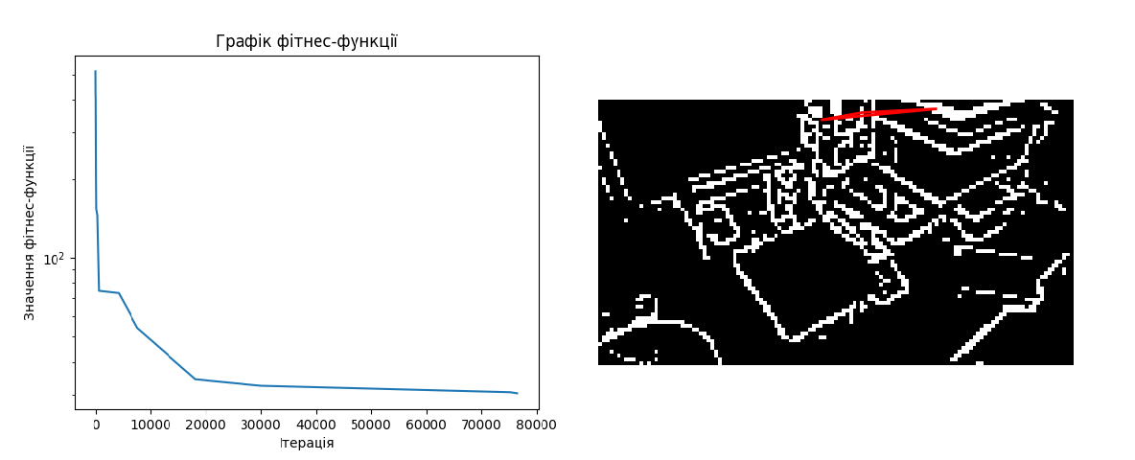
Випадковий перебір

Slide 18
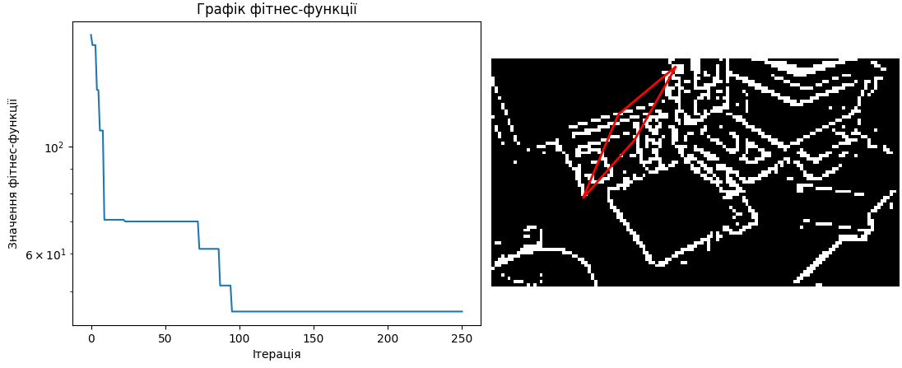
PSO

Slide 19
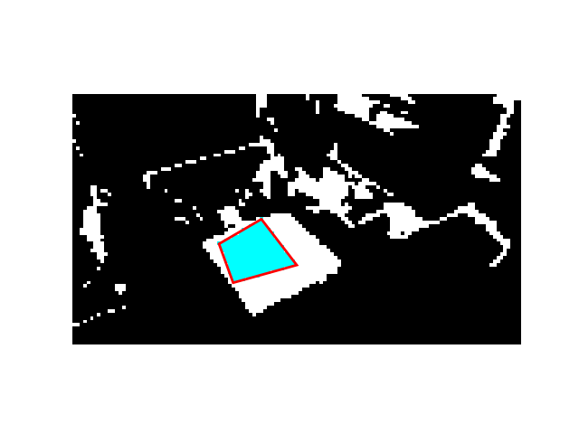
PSO для площі, а не границь

Slide 20
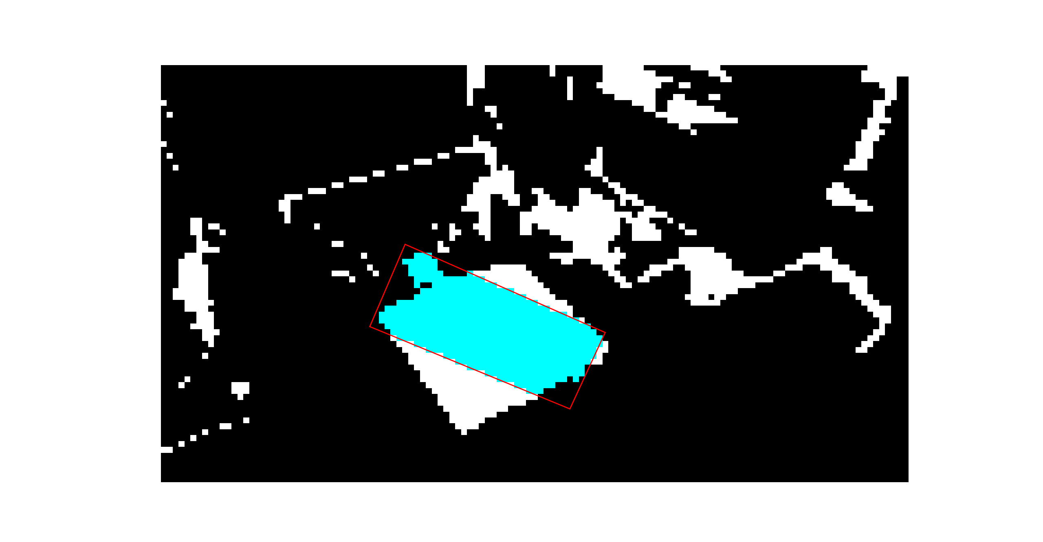
Генетичний алгоритм для площі

Slide 21
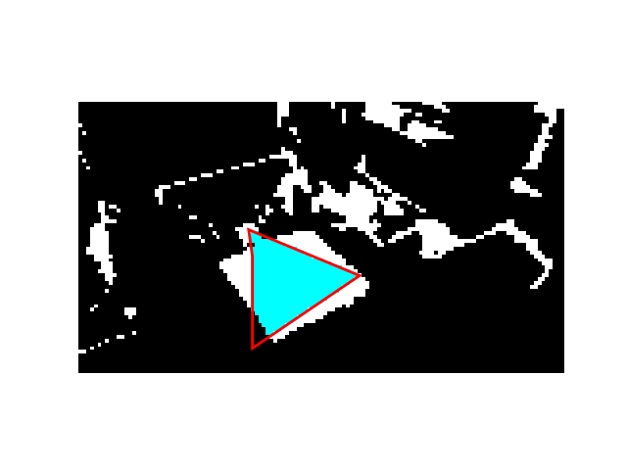
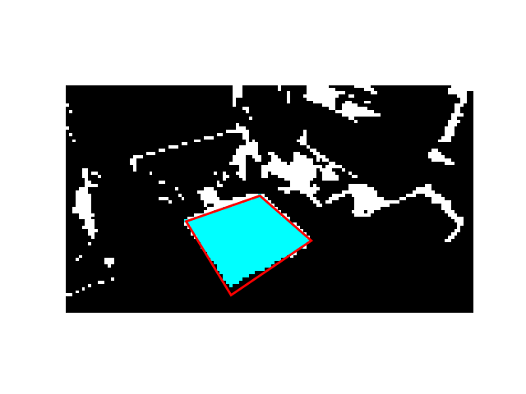
Використання адитивної фітнес-функції
PSO
Генетичний

Slide 22
Побудова нейронних мереж
Convolution neural networks

Slide 23
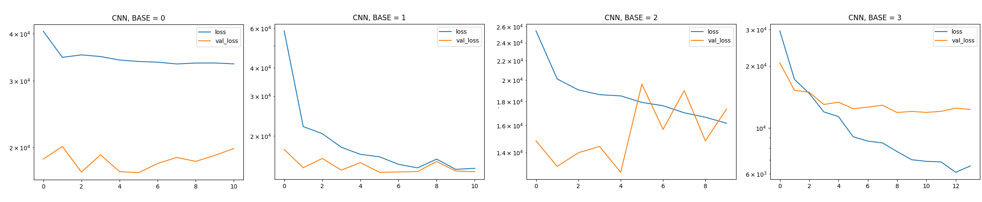
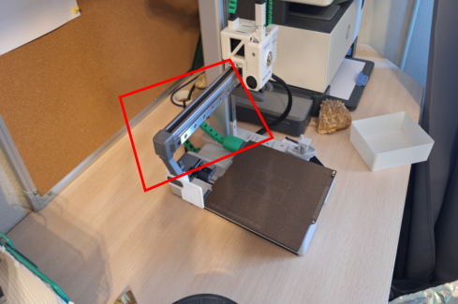
Коротко про побудовані моделі:

Slide 24
Висновки
Висновки?

Slide 25
Порівняння
Генетичний – працездатний, потрібно декілька хвилин на роботу;
PSO – майже працездатний;
Випадковий перебір – ймовірно працездатний;
Повний перебір – працездатний, якщо комп’ютер зможе дожити до моменту вибуху сонця;
Нейронні мережі – непрацездатні, проте дуже швидкі

Slide 26
Висновки
1. Побудова фітнес-функції для розпізнавання об'єкту це складна задача, яка потребує комбінації різних оцінок і використання контексту (наприклад бінарної маски зображення). Оцінки і способи їх комбінації потребують ретельного продумування, щоб ройові алгоритми робили саме те що треба.
2. Тренування нейронних мереж на малих датасетах потребує аугментації даних. Але навіть з аугментацією, модель попадає в локальний мінімум середнього результату.
3. Для того щоб побудовані методи були застосовні, необхідно їх суттєво доопрацювати.
4. Алгоритми та функції що працюють з пікселями і алгоритми та функції що працюють з реальними значеннями, у разі їх комбінації в оцінку, можуть призводити до неочікуваних винагород і штрафів (наприклад діагональ забезпечує максимум пікселів для мінімальної довжини відрізка).

Slide 27
Список використаної літератури
Bresenham's line algorithm [Електронний ресурс]. – Режим доступу: https://www.cs.helsinki.fi/group/goa/mallinnus/lines/bresenh.html (дата звернення: 13.06.2025).
Label Studio. Documentation guide [Електронний ресурс]. – Режим доступу: https://labelstud.io/guide (дата звернення: 13.06.2025).
NumPy: Linear algebra (numpy.linalg) [Електронний ресурс]. – Режим доступу: https://numpy.org/doc/2.2/reference/routines.linalg.html (дата звернення: 13.06.2025).

